Slide 1


Slide 2



X МЕЖДУНАРОДНЫЙ ФОРУМ
ПОСТАВЩИКОВ АТОМНОЙ
ОТРАСЛИ «АТОМЕКС 2018»
3-4 декабря 2018,
Москва, Гостиный двор

Slide 3



ТРЕК АО «Концерн Росэнергоатом»
«Эксплуатация и модернизация АЭС, пуско-наладочные работы, основные проекты и программа закупок на 2019 г.»
Тема доклада:
Подготовка кадров для предприятий атомной отрасти в т.ч. для АЭС в ИТАЭ НИУ "МЭИ" с учетом ключевых тенденций современного образования.
Дедов А.А.
Доктор технических наук, член-корреспондент РАН, директор Института тепловой и атомной энергетики МЭИ, заведующий кафедрой Общей физики и ядерного синтеза
Крылова Е.В.
Заместитель директора Института тепловой и атомной энергетики, кандидат педагогических наук, доцент

Slide 4


Slide 5
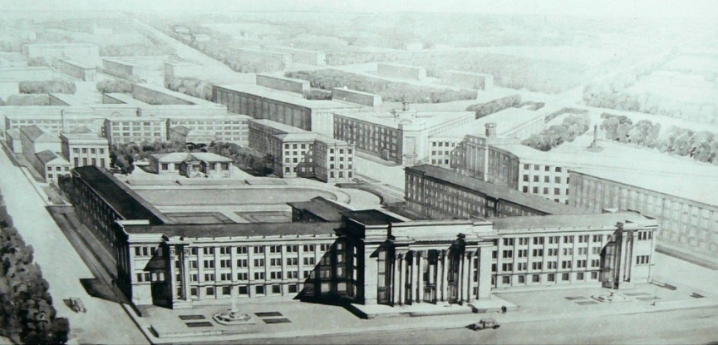
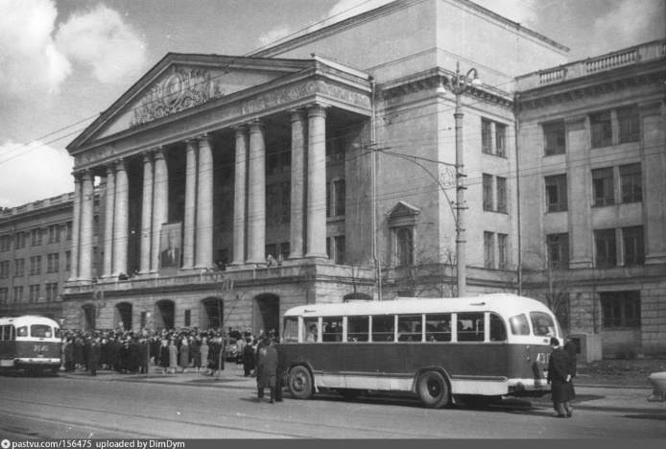
История ИТАЭ
1930 г. – создание Московского энергетического института
1932 г. – организация Теплотехнического факультета (ТТФ)
2000 г. – образование Института теплоэнергетики и технической физики (ИТТФ)
2008 г . – ИТТФ переименован в Институт тепловой и атомной энергетики (ИТАЭ)

Slide 6
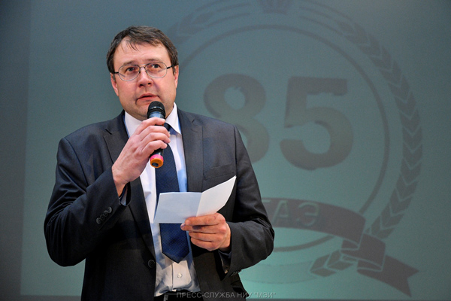
ИТАЭ сейчас
В настоящее время ИТАЭ это один из ведущих институтов НИУ «МЭИ», обладающий современными лабораториями и учебными аудиториями с уникальным оборудованием.
Институт осуществляет подготовку бакалавров, магистров по направлениям подготовки:
Теплоэнергетика и теплотехника
Ядерная энергетика и теплофизика
Директор ИТАЭ
Член-кор. РАН, д.т.н., доцент, заведующий кафедрой ОФиЯС,
Дедов Алексей Викторович

Slide 7
ИТАЭ это семь кафедр:
Автоматизированных систем управления тепловыми процессами (АСУТП)
Теоретических основ теплотехники
им. М.П. Вукаловича (ТОТ)
Тепловых электрических станций (ТЭС)
Атомных электрических станций (АЭС)
Инженерной теплофизики им. В.А. Кириллина (ИТФ)
Низких температур (НТ)
Общей физики и ядерного синтеза (ОФиЯС)

Slide 8
Направления подготовки ИТАЭ
Бакалавриат
13.03.01 Теплоэнергетика и теплотехника
Профили:
автоматизация технологических процессов в теплоэнергетике;
тепловые электрические станции;
технология воды и топлива на ТЭС и АЭС;
тепловые электрические станции;
14.03.01 Ядерная энергетика и теплофизика
Профили:
атомные электростанции и установки;
теплофизика;
техника и физика низких температур;
нанотехнологии и наноматериалы в энергетике;
- термоядерные реакторы и плазменные установки
Формы обучения:
Очная
Очно-заочная
Магистратура
13.04.01 Теплоэнергетика и теплотехника
Магистерские программы:
- автоматизированные системы управления объектами ТЭС и АЭС;
- технология воды и топлива в энергетике;
- теоретические основы теплотехники.
ТЭС: схемы, системы и агрегаты.
14.04.01 Ядерная энергетика и теплофизика
Магистерские программы:
физико-технические проблемы атомной энергетики;
физика и техника низких температур;
- нанотехнологии и наноматериалы в энергетике;
- прикладная физика плазмы и управляемый ядерный синтез.
Формы обучения:
Очная
Аспирантура
03.06.01 Физика и астрономия
Направление:
- теплофизика и теоретическая теплотехника.
13.06.01 Электро- и теплотехника
Направление:
- энергетические системы и комплексы;
- тепловые электрические станции, их энергетические системы и агрегаты;
- машины и аппараты, процессы холодильной и криогенной техники, систем кондиционирования и жизнеобеспечения;
- энергоустановки на основе возобновляемых видов энергии.
14.06.01 Ядерная, тепловая и возобновляемая энергетика и сопутствующие технологии
Направление:
- ядерные энергетические установки, включая проектирование, эксплуатацию и вывод из эксплуатации.
27.06.01 Управление в технических системах
Направление:
автоматизация и управление технологическими процессами и производствами.
Формы обучения:
Очная
8

Slide 9
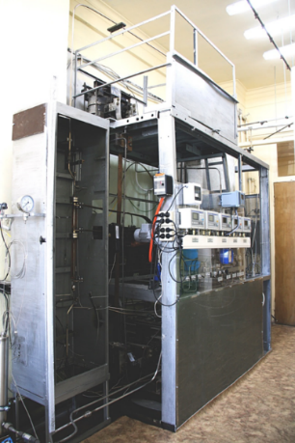
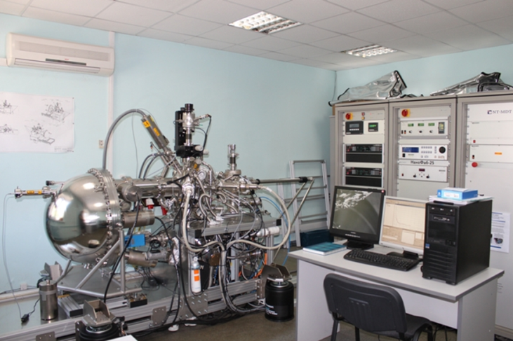
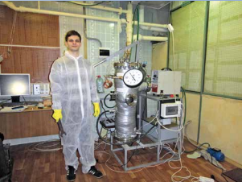
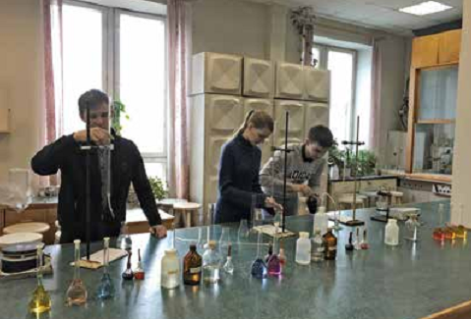
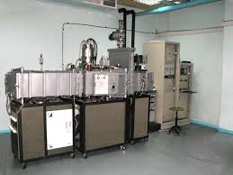
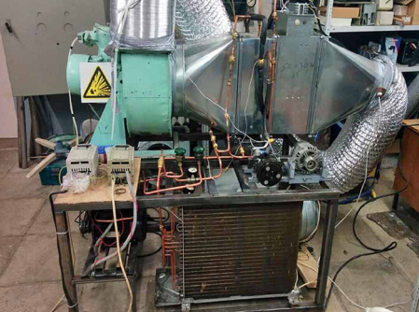
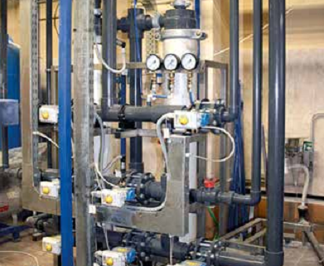
Материально -техническое оснащение ИТАЭ
Модуль электронно-ионной спектроскопии Нанофаб 25
Экспериментальный стенд
«Режимы охлаждения высокотемпературных
поверхностей»
Водно-химическая лаборатория
Высокотемпературная
установка для изучения процессов коррозии и образования отложений
Плазменная установка
Экспериментальная установка органического цикла Ренкина, предназначенная для утилизации тепла двигателя внутреннего сгорания
ПТК Квинт СИ
Мембранная установка очистки воды на ТЭЦ МЭИ

Slide 10

В настоящее время в ИТАЭ обучаются более 3000 студентов, магистрантов и аспирантов.
В Институте работают более 196 высококвалифицированных преподавателей, из них:
- 60 докторов наук;
- 115 кандидатов наук;
- 1 академик РАН;
- 2 члена корреспондента РАН.
Цель ИТАЭ
Подготовка высококвалифицированных специалистов, инженеров для энергетической отрасли и научных кадров для современных научно-исследовательских центров

Slide 11
Целевой прием
В рамках целевого набора НИУ «МЭИ» сотрудничает со многими предприятиями, включая такие крупные концерны, как :
Концерн «Росэнергоатом»
АО «Атомэнергопроект»
АО «ОКБ «ГИДРОПРЕСС»
ПАО «Россети»
ПАО «РусГидро»
ПАО "НПО "Алмаз"
Преимущества целевого обучения:
• Дополнительные меры социальной поддержки за счет предприятия-работодателя при обучении в НИУ «МЭИ»;
• Прохождение практики и выполнение выпускной работы на будущем месте работы;
• Гарантированное трудоустройство.
• Отдельный конкурс в пределах целевой квоты;
• Гарантированное предоставление общежития.

Slide 12
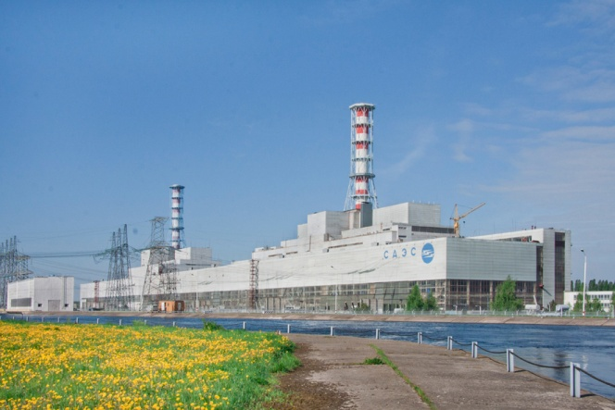
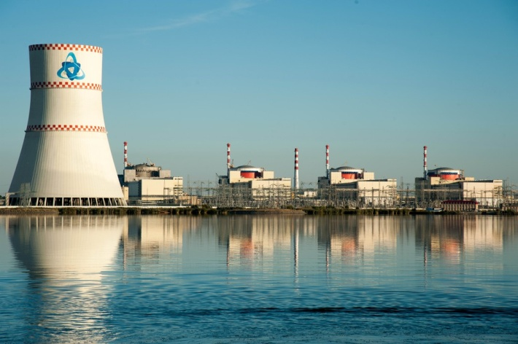
Кафедра АЭС
Основные направления научно-
исследовательской работы кафедры
Базы производственных
практик для студентов кафедры
Физико-технические проблемы атомной энергетики
моделирование и расчёт технологических схем АЭС и ТЭС
исследование переноса и распределения примесей в парогенерирующем оборудовании АЭС и ТЭС
моделирование взаимодействия вибраций ядерного топлива и оборудования АЭС с пульсациями рабочей среды
анализ аварийных режимов АЭС
теплогидравлика ЯЭУ
разработка и внедрение перспективных технологий переработки и кондиционирования жидких радиоактивных отходов АЭС
Смоленская АЭС,
Ростовская АЭС,
Балаковская АЭС,
Белоярская АЭС,
Курская АЭС,
Нововоронежская АЭС,
Кольская АЭС,
АО «ВНИИАЭС»,
ОКБ «Гидропресс»,
АО «Атомэнергопроект»,
АО «НИАЭП» ,
АО «НИИАР»,
АО «Атомэнергоремонт»,
АО «Атомтехэнерго»,
АО «ЭНИЦ» и др.
Смоленская АЭС
Ростовская АЭС

Slide 13
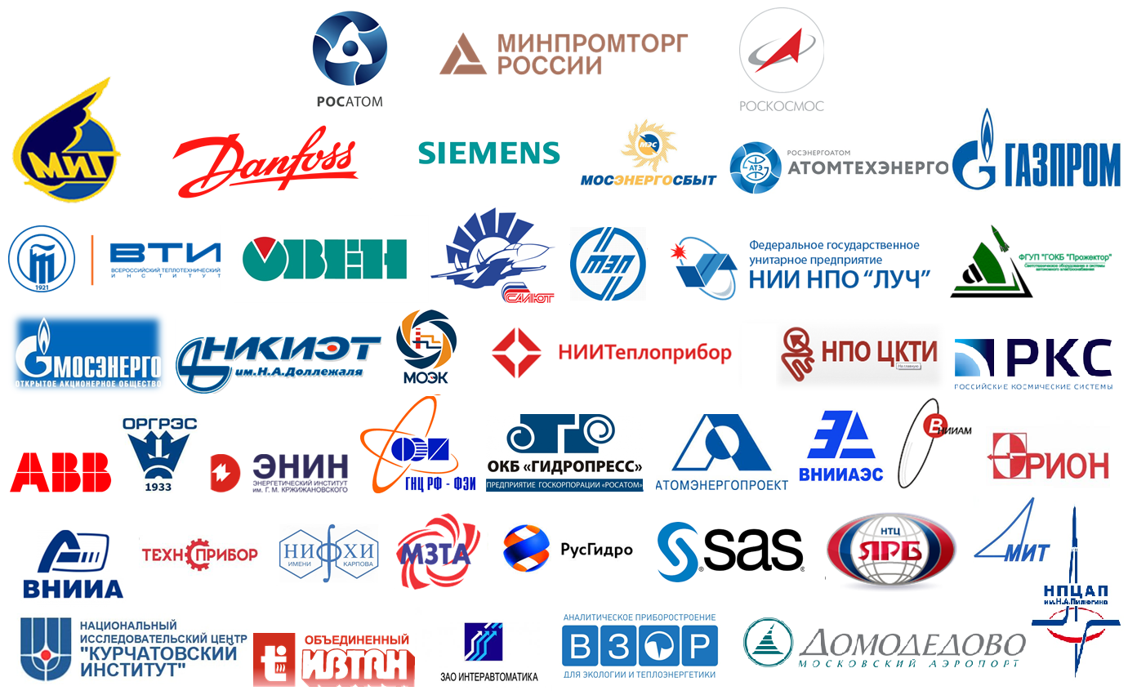
КОМПАНИИ-РАБОТОДАТЕЛИ

Slide 14
Спасибо за внимание!
Контактная информация
Крылова Е.В.
Заместитель директора Института тепловой и атомной энергетики, кандидат педагогических наук, доцент
+7-495-362-72-05
8-985-783-52-50
ctv-msiu@yandex.ru
itae@mpei.ru
www.mpei.ru

